Slide 1

API eller Klik?

Slide 2
Opsamling på testen
Opsamling på myLM
Problemstilling – peg & klik eller kode?
dkstat fra GitHub
Generelt
De unge mødre case
Case med indvandrekvinder
Case med transport

Slide 3
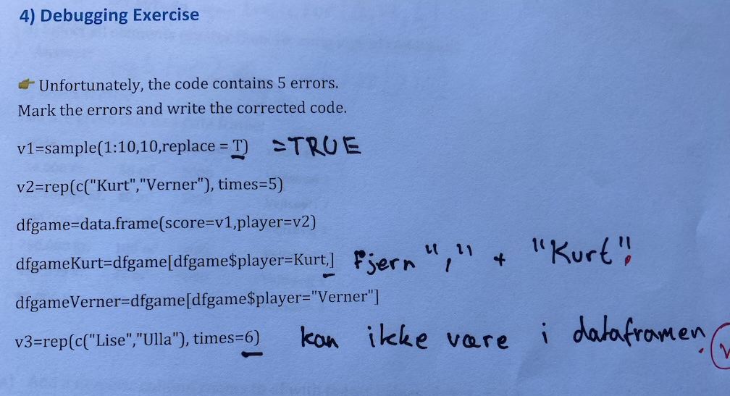
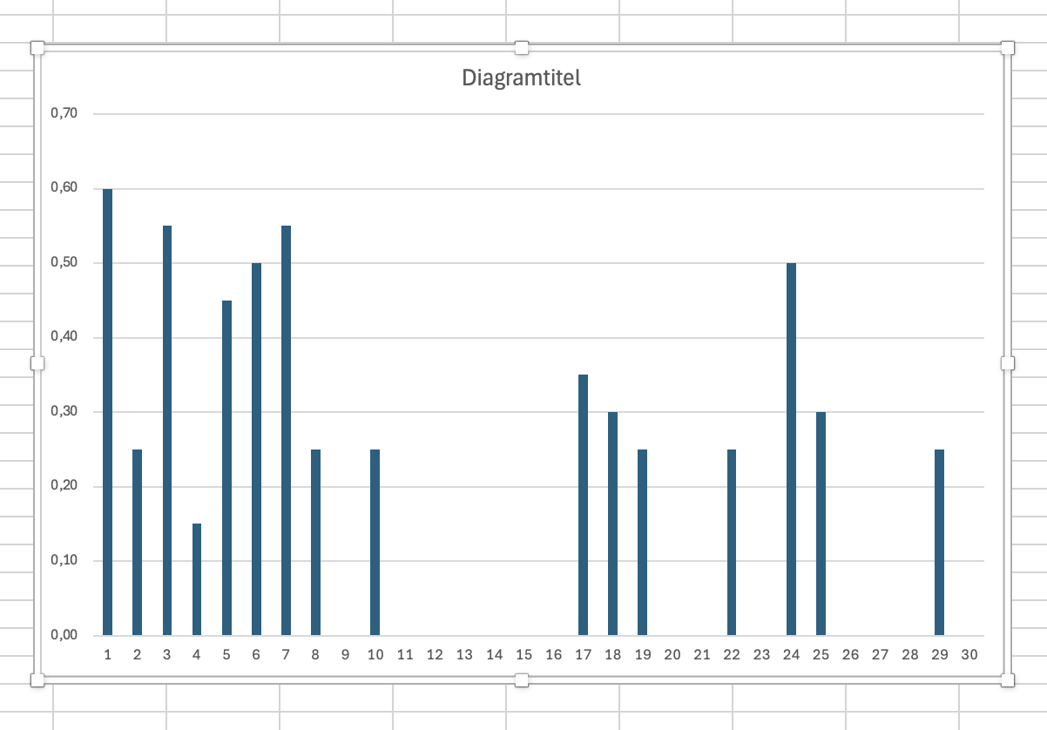
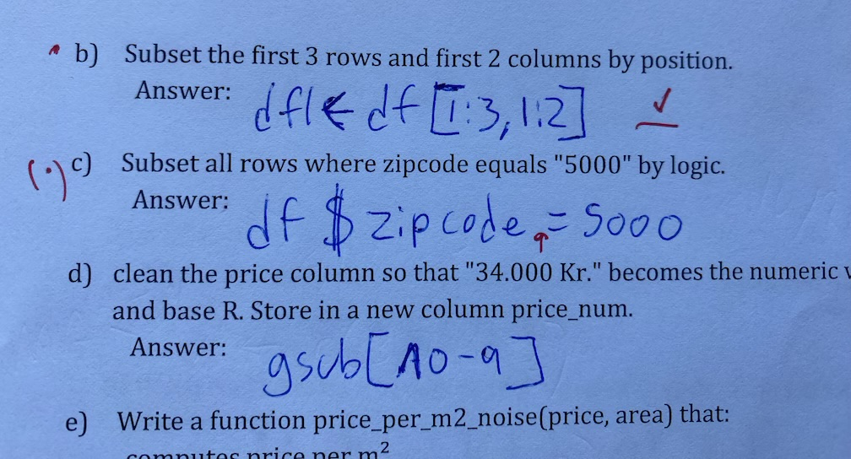
Opsamling på testen

Slide 4
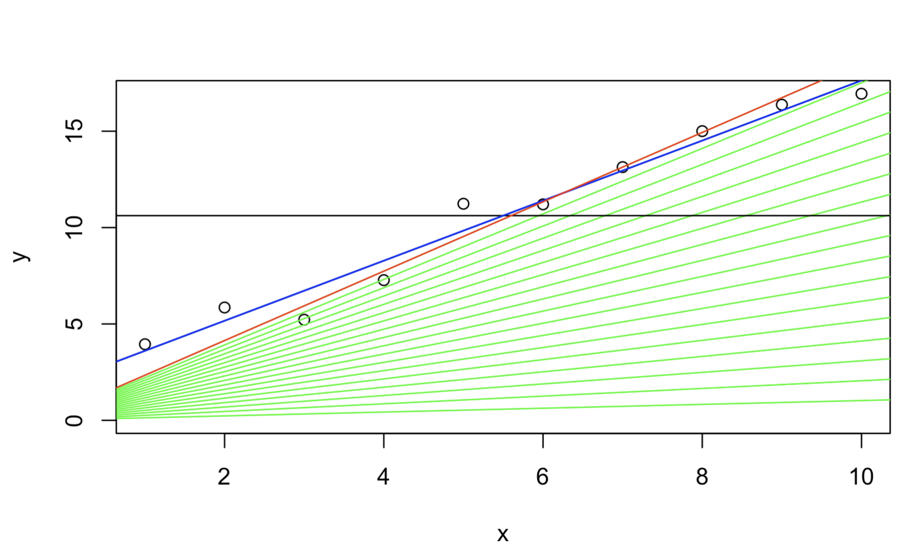
Opsamling på testen
Opsamling på myLM
Hent min kode på https://github.com/cphstud/DALE25W39
Modificer while-loopet så det stopper når den forrige SSE er bedre end den nye
Tilføj en variabel – bincr – som incrementer interceptet med et passende trin og test om det forbedrer modellen
Jeg har en lidt klodset måde at lave de to normaliserede vektorer. Put det i chatten og få dens bud på hvordan det kan laves med dplyr og skift min kode ud med chattens

Slide 5

THE FUNCTIONS
dst_search() This function makes it possible to search through the different tables for a word or a phrase.
dst_tables() This function downloads all the possible tables available.
dst_meta() This function lets you download the meta data for a specific table, so you can see the description, unit, variables and values you can download data for.
dst_get_data() lets you download the actual data you wan't.
THE FLOW
Get all tables:
dst_get_tables(lang = "da")
grep for what you are looking for (forv1 og fti)
Find meta for the tables
dst_meta(forv1)
Set the filters you need
list_of_filters = list( VARIABLE1 = ”value-xx”, VARIABLE2 = ”value-yy”)
Get the data
dst_get_data(table = ”forv1”, query = list_of_filters)

Slide 6



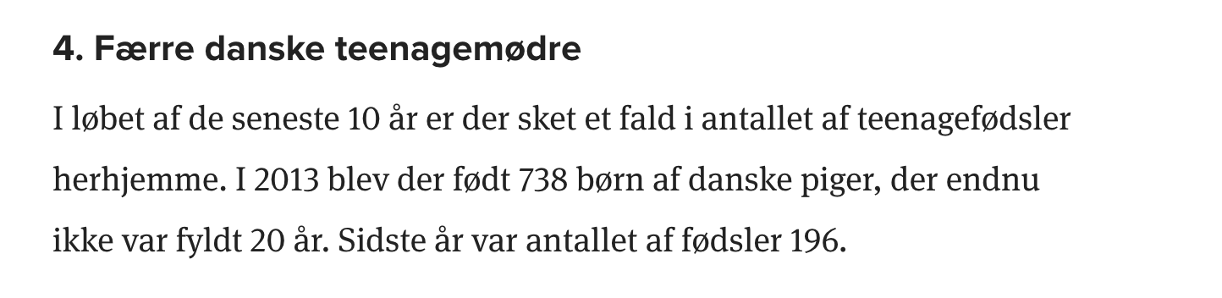
De unge mødre – et sjældent syn

Slide 7
Opskriften
Get all tables:
dst_get_tables(lang = "da")
grep for what you are looking for (forv1 og fti)
Find meta for the tables
dst_meta(forv1)
Set the filters you need
list_of_filters = list( VARIABLE1 = ”value-xx”, VARIABLE2 = ”value-yy”)
Get the data
dst_get_data(table = ”forv1”, query = list_of_filters)

Slide 8
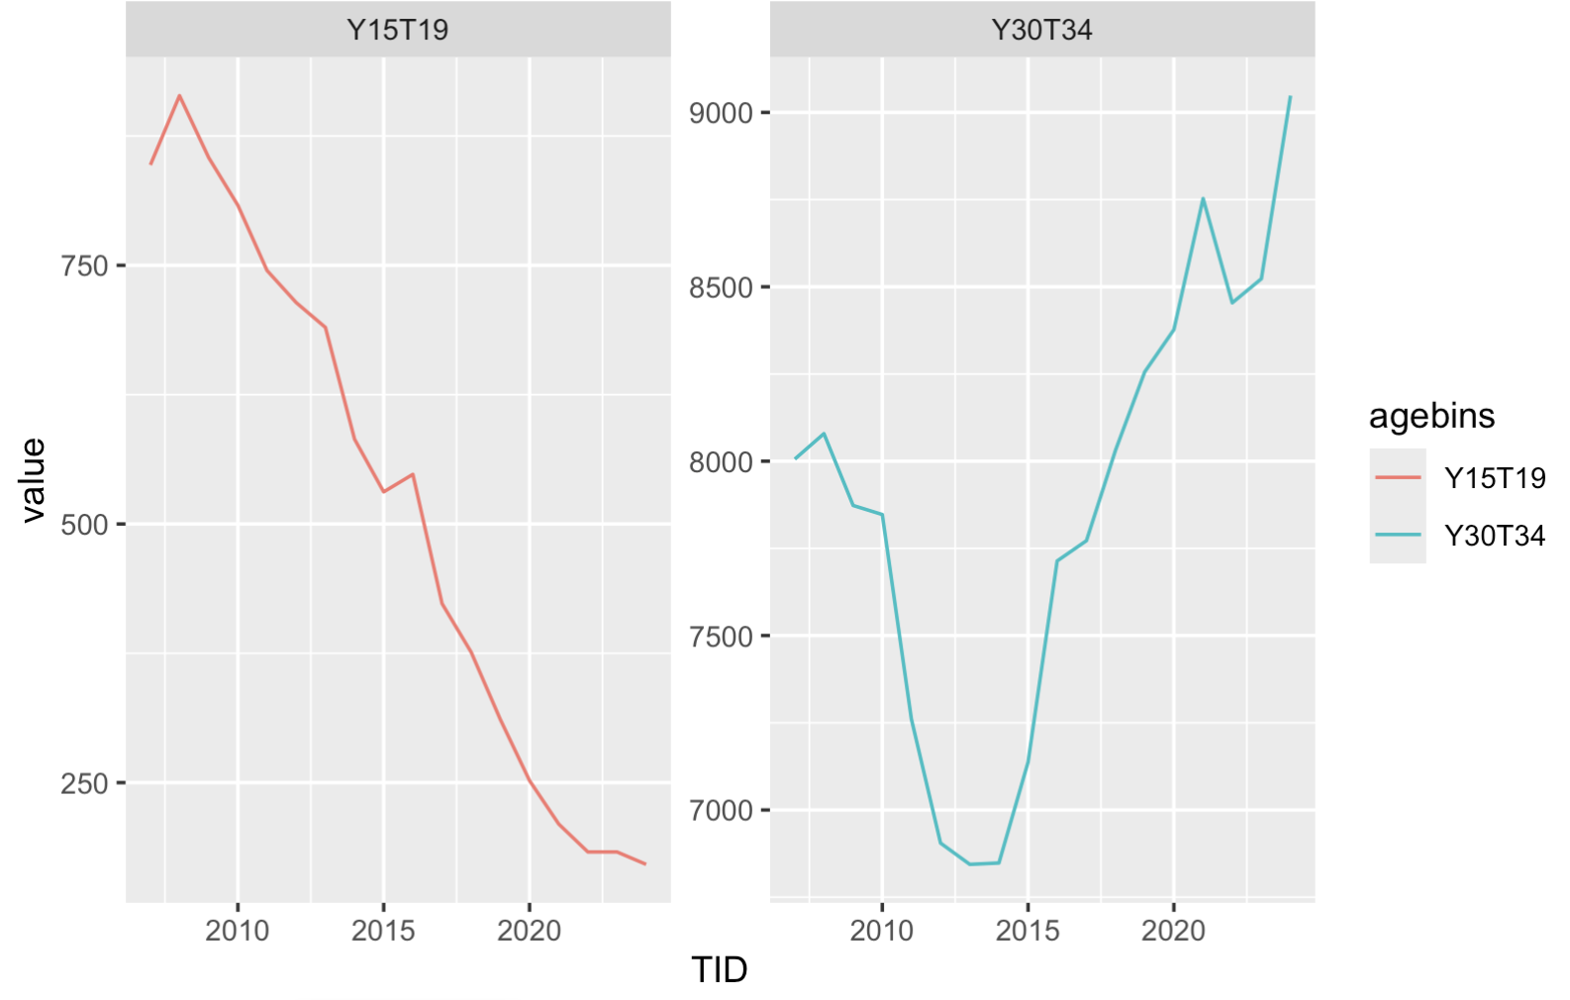
Hent koden teenvideo.R fra https://github.com/cphstud/DALE25W39
Der mangler kode til min-max-funktionen
De steder, hvor der filtreres eller aggregeres med baseR skal ændres til dplyr
Antal af teenagere der bliver mødre som helt unge er faldet siden 2007. Samtidig er der blevet flere ”ældre” førstgangsfødende.

Slide 9
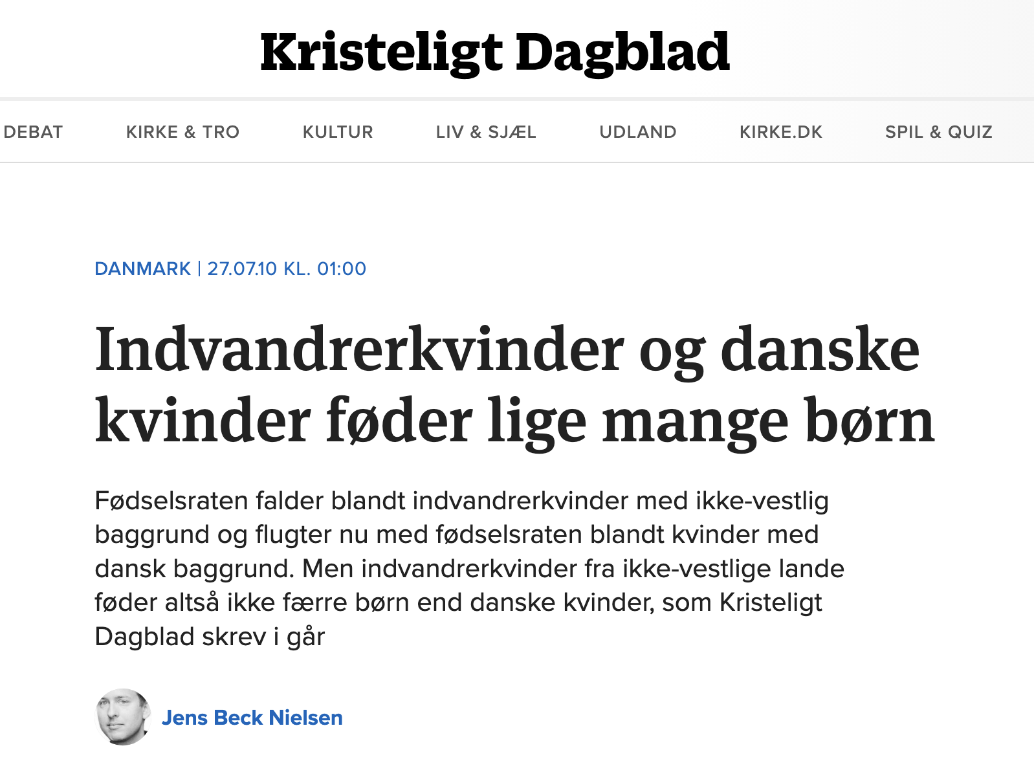
Problemstilling – Verificer og illustrer artiklens budskab.
Find tabellen hos DST
Find metadata
Lav evt filter til relevante data
Hent data
Lav relevante grafer

Slide 10
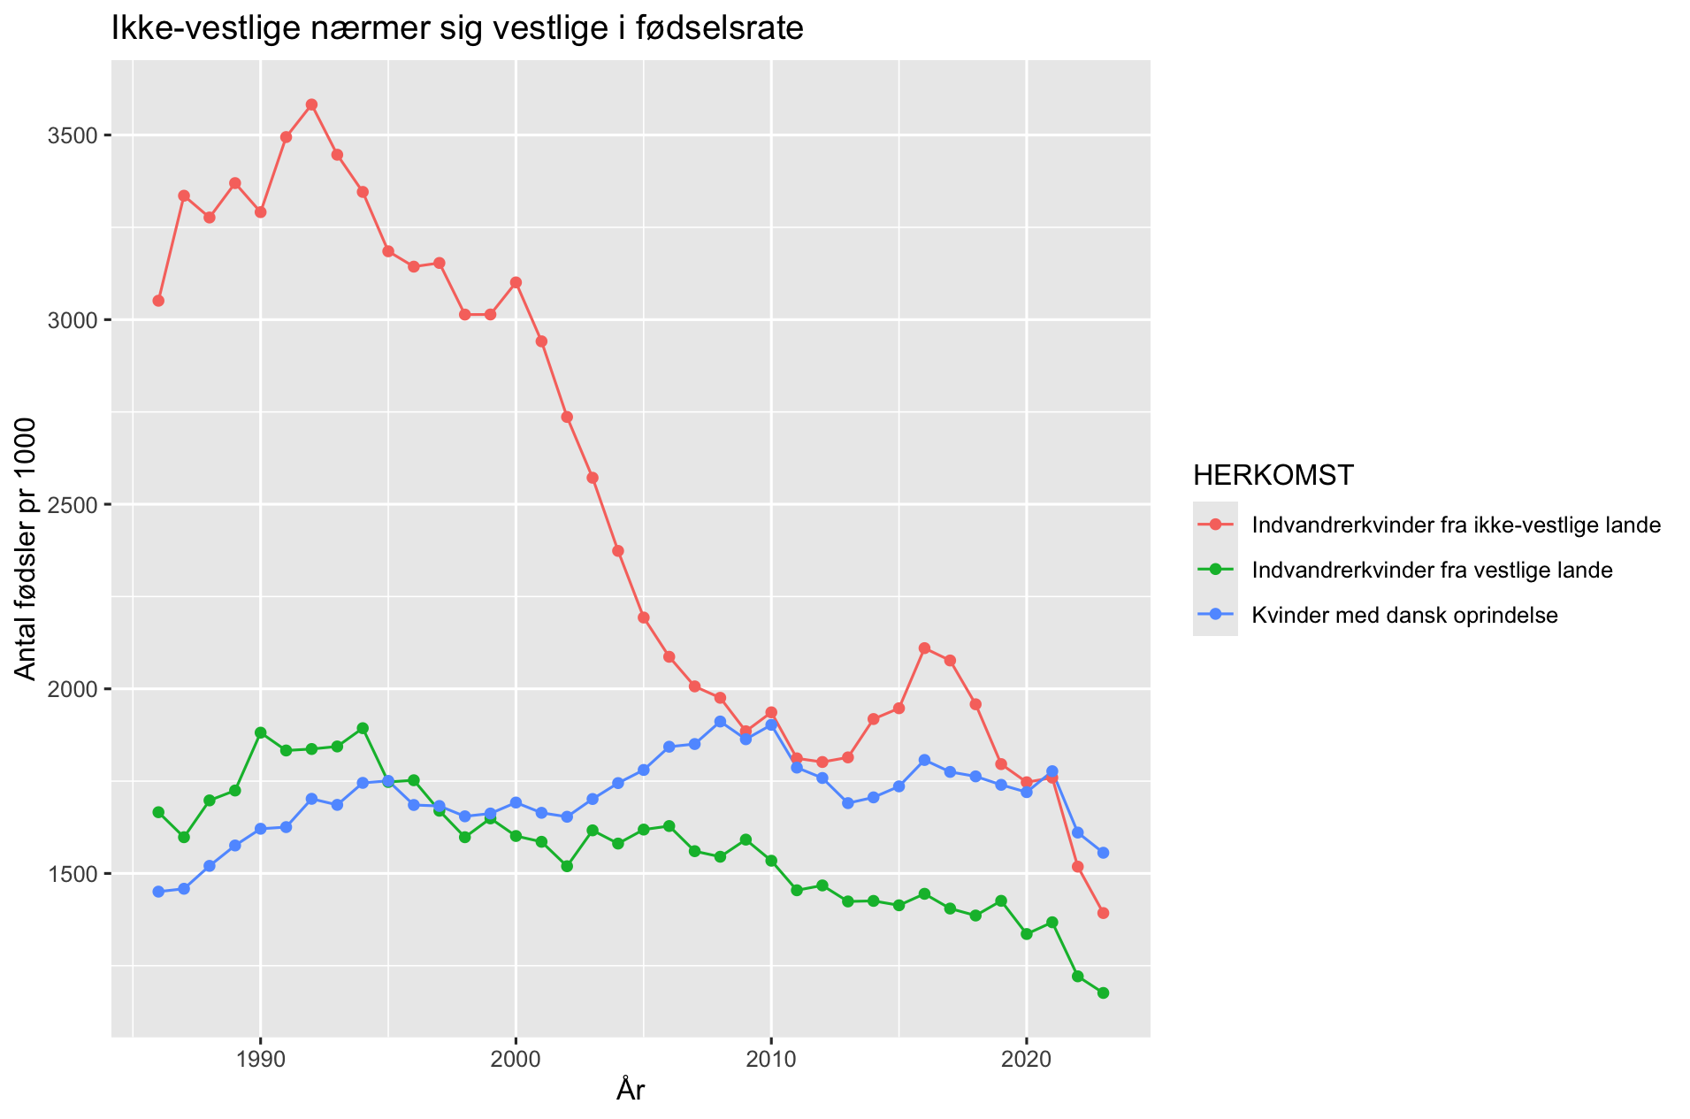

Slide 11
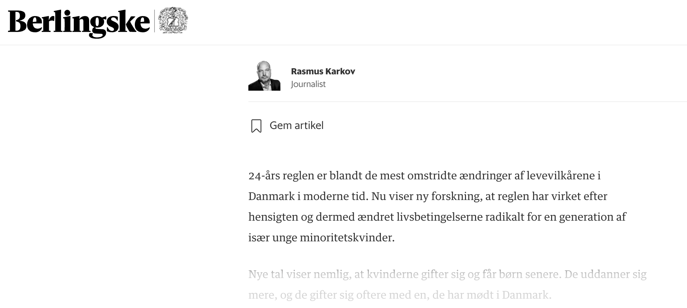
Problemstilling – Verificer og illustrer artiklens budskab mht børn.
Find en relevant tabel hos DST
Find metadata
Lav evt filter til relevante data
Hent data
Lav relevante grafer

Slide 12
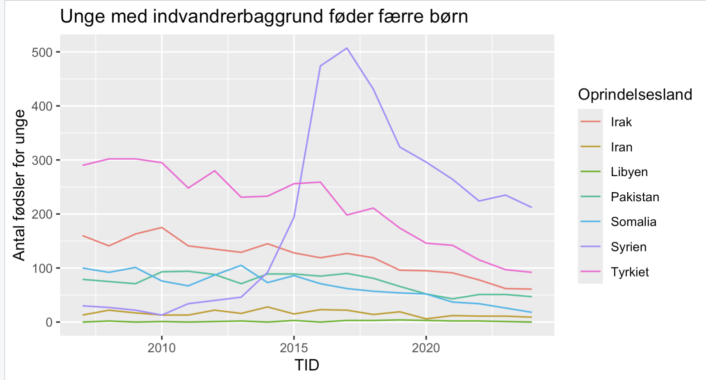
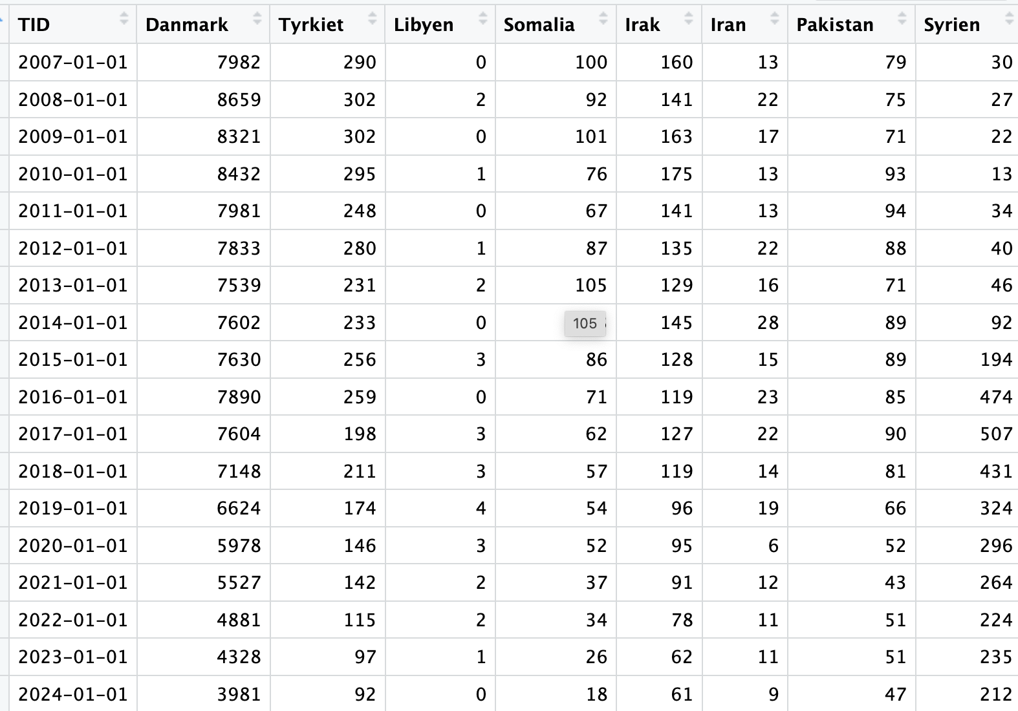
Her er et forslag til en graf.
Reproducer grafen og diskuter hvad den viser og overvej om landene kan puljes sammen (tjek MENAP).
Hvad kan være forklaringen med Syrien?
Reproducer tabellen nedenfor

Slide 13
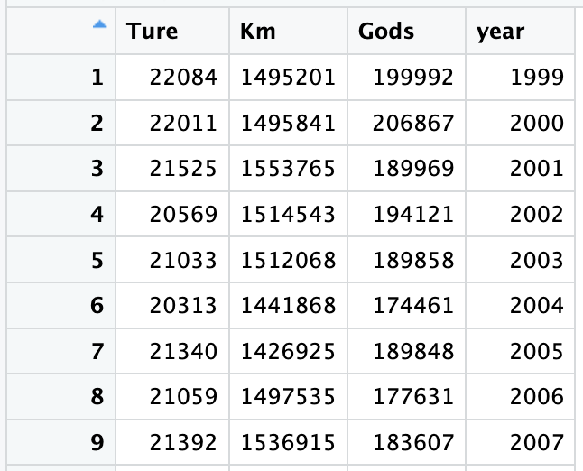
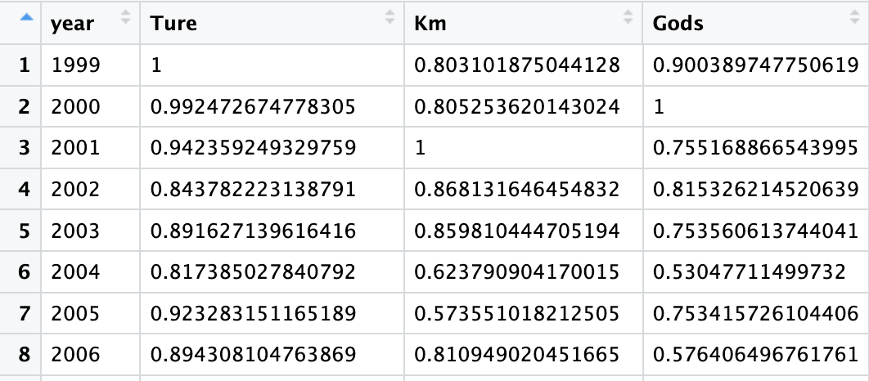
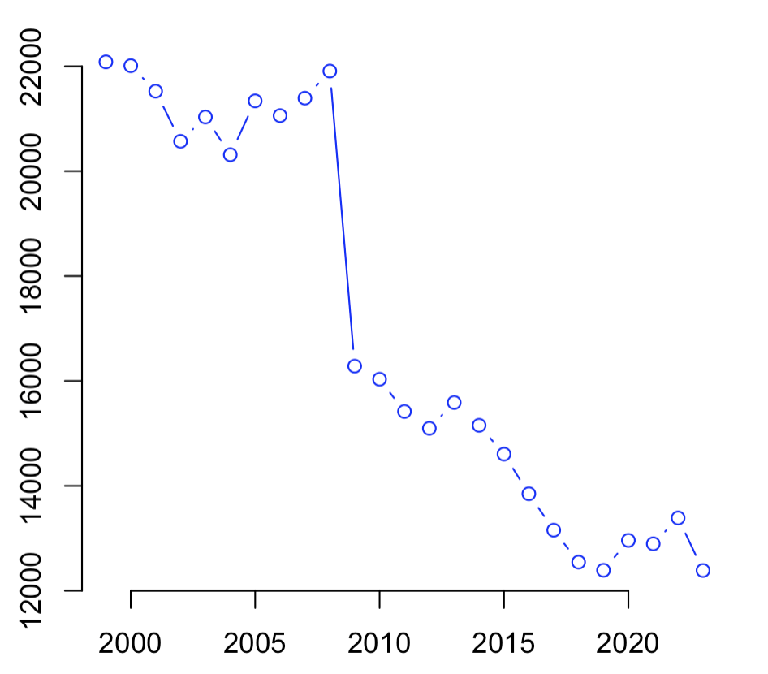
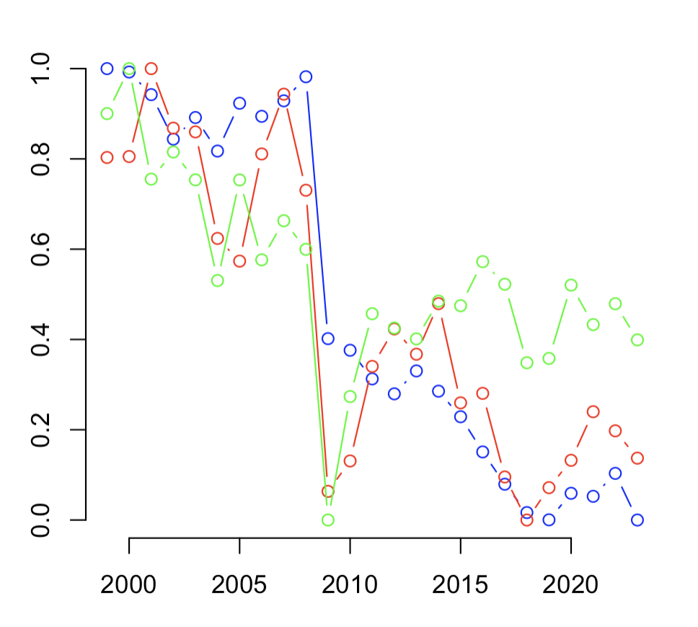
Gå til DST og hent data fra NVG1. Alle år, Ture i alt, kørte km i alt og pålæsset godsmængde. Undersøg visuelt hvordan data har udviklet sig og kom med en fortolkning
Opgave

